Slide 1
第4章 化工工艺计算
4.1 设计计算前的准备工作
4.2 物料衡算
4.3 能量衡算
4.4 化工流程模拟软件的应用

Slide 2
4.1 设计计算前的准备工作
1. 工艺性资料的收集
（1）物料衡算提纲。
生产步骤和化学反应（包括主、付反应）
各步骤所需的原料，中间体规格和物理化学性质
成品的规格和物化性质
每批加料量或单位时间进料量
各生产步骤的产率
（2）工艺流程图及说明。
（3）热量计算参数和设备计算数据（ΔH、Cp、K、λ、α等）。
（4）流体输送过程参数（粘度μ、密度ρ、摩擦系数 等）。
Notes:
非牛顿流体：折叠射流胀大折叠爬杆效应折叠无管缸吸或开口虹吸 湍流减阻
苯 5.5度凝固点

Slide 3
（5）传质过程系数，相平衡数据。
（6）冷冻过程的热力学参数。
（7）具体的工艺操作条件（温度T、压力P、流量G）
（8）介质物性和材质性能，材质数据，腐蚀数据。
（9）车间平立面布置的参考资料。
（10）管道设计资料（管道配置、管道材质、架设方
式、管件、阀件等）
（11）环境保护、安全保护等规范和资料。

Slide 4
2. 工程性资料的收集
（1） 气象、地质资料
（2） 公用工程的消耗量， 辅助设施能力
（3） 总图运输、原料输送方式、储存方式
（4） 上、下水资料
（5） 配电工程资料
（6） 仪表自控资料等

Slide 5
3. 资料的来源
（1）科研单位 （研究报告）
（2）设计单位 （设计图纸、设计说明书）
（3）基建单位 （厂址方案、基建工程资料 和安装工程资料）>>>

Slide 6
（4）生产单位（现场操作数据和实际的经济技术指标）
车间原始资料、各种生产报表
工艺操作规程
设备岗位操作法
设备维护检修规程及设备维修纪录卡
劳动保护及安全技术规程
车间化验室的分析研究资料
车间实测数据
工厂科室掌握的技改资料
供销科的产品目录和样本
财务科的产品原料单耗及成本分析资料
全厂职工劳动福利的生活资料
（5）可行性研究报告、各国文摘和专利、各类工艺书籍、各类调查报告、各种化工过程与设备计算等书籍。

Slide 7
4.几本常用的化工设计资料和手册
Perry's Chemical Engineer's Handbook
Industrial Chemicals
Encyclopedia of Chemical Technology
Handbook of chemistry and physics
I.C.T （物性手册）
兰氏化学手册
化学工程手册
化学工程师手册
化工工艺设计手册
化工工艺算图

Slide 8
4.2 物料衡算
1.物料衡算能为化工设计提供的基础数据（目的）
（1） 物料消耗定额
（2） 工艺设备的大小尺寸
（3） 管道的大小尺寸
（4） 为能量衡算提供基础数据

Slide 9
2. 物料衡算的依据
设计任务书
生产量
工艺技术条件
反应转化率
相平衡数据等

Slide 10
3. 物料衡算式
进料总量=出料总量+损耗量+积累量
对于一个连续稳定过程：
进料总量=出料总量+损耗量
理论基础是质量守恒

Slide 11
4. 物料衡算的基本步骤
（1） 画出物料衡算示意图，注明物料衡算的有关数
据。
（2） 列出反应方程式，识别反应类型。
（3） 确定计算基准，选定工艺参数及计算所必要的
数据
（4） 列出衡算式。
（5） 展开计算。将计算结果列出物料衡算表。

Slide 12
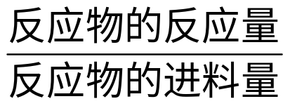
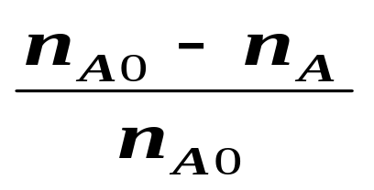
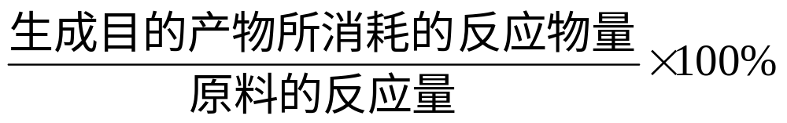
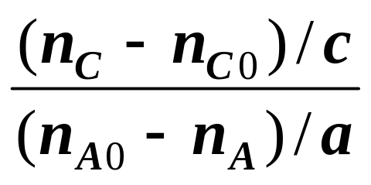
基本概念
⑴ 转化率
转化率 =
x_{A} =
⑵ 选择性
选择性 =
β =

Slide 13
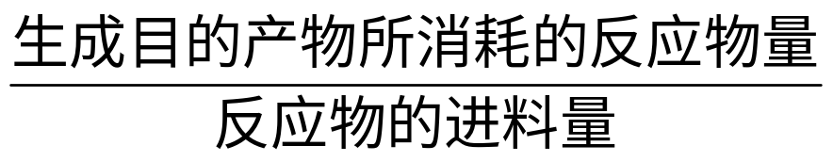
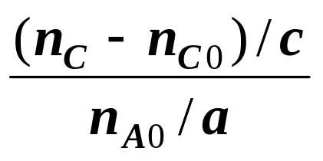
⑶ 收率
收率 = 转化率×选择性
=
ψ=βx_{A} =
⑷ 限制反应物
⑸ 过量反应物

Slide 14
5 流程物料衡算的几个问题
（1）计算基准
设计过程中各种计算通常以小时或是以设备为单位进行，而设计任务却是指定年产量，此时应注意计算基准。
例1 设计一个年产量为10000t（吨）的间歇本体法聚丙烯设备装置，由二个反应釜并联操作，反应釜的操作时间表如下
置换 0.5h
进料 0.5h
聚合反应 5.0h
出料 1.5h
清理 0.5h
设年操作时为8000小时，消耗定额为1.1t丙烯/聚丙烯，试确定所需反应器的体积和管道的通过能力。
Notes:
本体法、溶液法、乳液法、悬浮法

Slide 15
解：
每个反应釜的生产能力为5000t/a（年），每批操作周期为8h，故每个反应釜每批的生产量为：
5000×8/8000=5t/批
在操作状态下丙烯的密度为470kg/m3，反应釜的装填系数为0.9，则所需反应釜的体积:
1.1×5/0.47/0.9=13.0m³
进口管道通过能力=每批投料量/进料时间
=1.1×5/0.5
=11t/h
=23.4m³/h
出口管道的通过能力=5.5/1.5
= 3.67t/h

Slide 16
（2）比率系数
对于一个较复杂过程，开始进行物料衡算时通常不能确切知道每吨产品的原料消耗，可以任意选择一个进料数值，例如100kmol/h，待系统计算完成得到产品数值时，再将各股物料乘该比例系数。
（3）物流的循环
对于转化率较低或有一种反应物过量的反应系统，需将未反应的原料与产物分离后，返回到反应器入口，构成物料循环。如此，增加了物料衡算的复杂程度。
例2： 乙烯与氯气反应生产氯乙烯的过程如下图
Cl₂
x1
A氯化
C₂H₄
热裂解C
D分离
C₂H₃Cl
x2
(VC)
B次氯化
HCl
x3

Slide 17
在各反应器中发生如下反应：
(A)氯化反应 C₂H₄ +Cl₂ → C₂H₄Cl₂ (DCE：二氯乙烷）
DCE收率98%
（B)次氯化 C₂H₄ +2HCl + 0.5O₂ → C₂H₄Cl₂ +H₂O
DCE以乙烯为基准的收率为95%
以HCl为基准的收率为90%
（C)热裂解 C₂H₄Cl₂ → C₂H₃Cl (VC) + HCl
VC的收率为99%，HCl的收率为99.5%
设VC产量为12500kg/h，试求Cl₂, C₂H₄流量及HCl的循环量。

Slide 18
解（1）：联立代数方程法
已知：VC , DCE, HCl分子量分别为62.5, 99.0, 36.5
设C₂H₄进入（A）的流量为x₁, 进入（B）的流量为x₂, HCl的循环量为x₃
VC=12500/62.5=200kmol/h
则： x₃ = 0.995(0.98x₁ + 0.95x₂) (1)——HCL衡算
0.90x₃/2 = 0.95x₂ (2)——DCE衡算（次氯化）
0.99(0.98x₁ + 0.95x₂) = 200 (3)——VC衡算
联立（1）（2）得 x₂ = 0.995(0.98x₁ + 0.95x₂) ×0.9/1.9
x₂ = 0.837x₁ （4）
联立 （3）（4） x₁=113.8
x₂=95.3
因此：Cl₂流量=x₁=113.8kmol/h
C₂H₄=x₁+x₂=209.1kmol/h
HCl循环量x₃=0.995 ×(0.98×113.8+0.95 ×95.3)=201.1kmol/h

Slide 19
解（2） 直接迭代法
设以HCl的循环量x₃作为迭代变量
迭代步骤为：
1）假设x3
2）用式 0.9x₃/2=0.95x₂
0.99(0.98x₁+0.95x₂)=200
求出x₁, x₂
3）将x₁, x₂代入 x₃=0.995(0.98x₁+0.95x₂)方程
求出x₃’，与初值比较，若误差已经达到收敛指标，则结束计算。
现设x₃=150kmol/h，迭代过程各变量值如下
迭代次数 x₃ x₂ x₁ x₃’
1 150 71.055 137.2877 201.034
2 201.034 95.2298 113.8623 201.043
3 201.043 95.234 113.858 201.043
4 201.043
由此可知，迭代4次即可收敛 。

Slide 20
（4）物料的排放
物料的排放是为了防止循环过程中某些组分的积累。例如，合成氨工艺和氢气循环使用的加氢工艺。
例3 有甲苯脱烷基制苯过程，其反应式如下
主反应 C₆H₅CH₃ + H₂ → C₆H₆ + CH₄
副反应 2C₆H₆ → (C₆H₅)₂ + H₂ (联苯）
反应器的进口压力为3450KPa，为提高选择性和减轻反应器结焦，氢与甲苯进反应器的分子比为5︰1，当转化率为70%时，选择性为97.69%，进料氢气的组成为95%H₂，5%CH₄。设循环气体压缩机的设备折旧费和操作费用为0.4元/（kw.h)，氢气的价格为4000元/吨，不计循环中物料加热冷却所需的费用，试确定排放气体的甲烷浓度。
解：根据题意该过程的流程结构如下：

Slide 21
换热
循环气
压缩
排放气
氢气
分离
苯
反应
甲苯
联苯
1）列出各组分物料平衡方程
（1）甲苯 F_{T}=P_{B}/S F_{T},P_{B} 甲苯进料量，苯的产量
（2）联苯 P_{D}= = F_{T} (1-S)/2 P_{B}(1-S)/2S P_{D},S 联苯产量，反应的选择性
（3）氢 0.95F_{G}=P_{B}/S-P_{B}(1-S)/2S+Y_{PH}×P_{G} Y_{PH} 排放气中的氢含量mol%
P_{G} 排放气量
F_{G} 氢气进料量
Notes:
对

Slide 22
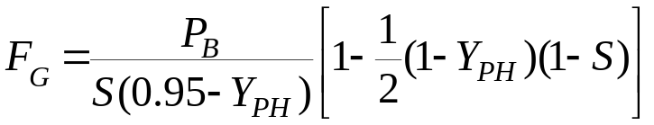
（4）甲烷 0.05F_{G}+P_{B}/S=(1-Y_{PH})P_{G}
将（3）+ （4）得
（5）排放气量 P_{G}=F_{G}+P_{B}(1-S)/2S=F_{G}+P_{D}
以（5）代入（3）得
（6）氢气进料量
（7）循环气量：C_{G}=(F_{T}×5/X-F_{G}×0.95)/Y_{PH}
X 转化率 C_{G} 循环量
2)设F_{T}=100kmol/h, Y_{PH}=40%，求循环气量、补充气量和循环压缩机功率
F_{G}=100(1-0.5×0.6 ×0.0231)/(0.95-0.4)
=180.6kmol/h
P_{G}=F_{G}+P_{D}=180.6+100(1-0.9769)/2
=181.8kmol/h
C_{G}=(5 ×100/0.7-180.6 ×0.95)/0.4
=1356kmol/h

Slide 23
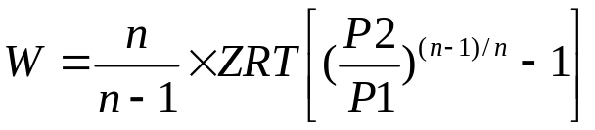
设反应器入口至循环压缩机进口压降为450kpa，进口温度313k，压缩机出口压力3500kpa，压缩过程的多变指数n=1.4，效率η=0.72，压缩因子Z=1，则每kmol循环压缩机的理论功耗：
W=410.11kJ/kmol
故循环压缩机理论功耗
W×C_{G}=1356 ×410.11=5.56 ×10⁶kJ/h
=154.5kw.h
实际功耗
W ×C_{G}/η=154.5/0.72=214.5kw.h
3)计算各种Y_{PH}下的氢气成本和操作费用
YPH 0.05 0.1 0.2 0.4 0.6 0.8
氢气成本 958.3 1015 1152 1445 2480 5800
操作费用 771.6 318.9 106.2 85.8 46.8 6.5
总费用 1729.9 1396.9 1258.2 1530.8 2226.8 5806.5

Slide 24
（5 ）化学计量学
反应物系中各组分的反应量必须服从一定的化学计量关系，这不仅是进行反应器物料衡算的基础，而且对确定反应器的进料配比、工艺流程的安排具有重要意义。
步骤
写出化学反应方程式
列出化学计量系数矩阵
求出矩阵的秩
确定独立反应数和关键组分数
对关键组分进行物料衡算

Slide 25
例4 苯与乙烯在一绝热反应器中进行气相烷基化反应，发生的主要反应有：
C₆H₆(A) + C₂H₄(B) → C₆H₅C₂H₅(C)
C₆H₅C₂H₅(C) + C₂H₄ (B)→ C₆H₅(C₂H₅)₂(D)
C₆H₅(C₂H₅)₂(D) + C₆H₆(A) → 2C₆H₅C₂H₅(C)
C₆H₅C₂H₅(C) → C₆H₅(CH₃)₂(E)
已知某中试反应器乙烯的进料量为12.5kg/h，苯进料量为255kg/h，反应产物经精馏分离，未反应的乙烯作为尾气排放。对液相产物分析表明，每小时苯的出料量为224kg/h，乙苯的出料量37.2kg/h，二乙苯的出料量为5.9kg/h，请计算乙烯的转化率，以及乙烯生成乙苯的选择性。
解：首先列出化学计量系数矩阵，通过线性变换确定秩。
A | B | C | D | E
-1 | -1 | 1 | 0 | 0
0 | -1 | -1 | 1 | 0
-1 | 0 | 2 | -1 | 0
0 | 0 | -1 | 0 | 1
-1 | -1 | 1 | 0 | 0
0 | -1 | -1 | 1 | 0
0 | 0 | 0 | 0 | 0
0 | 0 | -1 | 0 | 1

Slide 26
可见反应体系的独立反应数为3，三个独立反应可选为
C₆H₆ + C₂H₄ → C₆H₅C₂H₅
C₆H₅C₂H₅ + C₂H₄ → C₆H₅(C₂H₅)₂
C₆H₅C₂H₅ → C₆H₅(CH₃)₂
选择苯、乙苯、二乙苯为关键组分，三关键组分的反应量为
苯：△N_{苯} = 224-255 = -31kg/h = -0.397kmol/h
乙苯：△N_{乙苯} = 37.2kg/h = 0.351kmol/h
二乙苯：△N_{二乙苯} = 5.9kg/h = 0.044kmol/h
由独立化学反应计量方程可求得乙烯的反应量：
△N_{乙烯} = △N_{苯} - △N_{二乙苯} = -0.397 – 0.044 = -0.441kmol = 12.35kg/h
乙烯的转化率为
x = 12.35/12.5=98.8%
乙烯生成乙苯的选择性
B = 0.351/0.441 = 79.6%

Slide 27
生成二甲苯的量也可由化学计量方程求得（苯环守恒）
△N二甲苯 = -△N苯 - △N乙苯 - △N二乙苯
=0.397 – 0.351 – 0.044
= 0.002kmol/h = 0.212kg/h

Slide 28
课堂作业：利用联系物作物料衡算
某厂用空气氧化邻二甲苯生产苯酐。原料流量为：205kg/h邻二甲苯，4500m3(STP)/h空气。从反应的化学计量关系可知，生成1mol的苯酐消耗1mol的邻二甲苯。经检测得反应器出口气体组成如下表：
组分 | 苯酐 (主产物） | 顺酐 （副产物） | 邻二甲苯 | O2 | N2 | 其它 | 合计
％(mol) | 0.65 | 0.04 | 0.03 | 16.58 | 78 | 4.7 | 100
Notes:
顺丁烯二酸酐（MA），简称顺酐，是顺丁烯二酸的酸酐，室温下为有酸味的无色或白色固体，分子式为C4H2O3。

Slide 29
试计算：
邻二甲苯的转化率，苯酐的收率、反应的选择性；
苯酐的年产量(年工作日设为330天)、
注：邻二甲苯的分子量为106

Slide 30
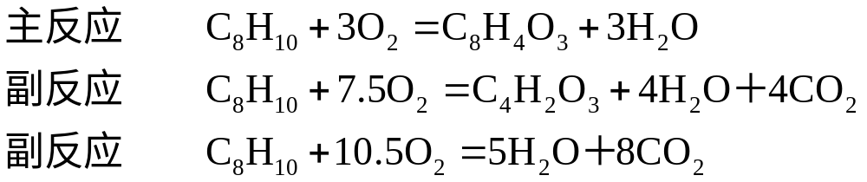
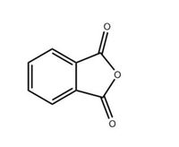
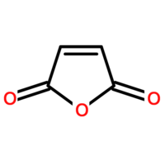
邻苯二甲酸酐（苯酐）
马来酸酐（顺酐）
Notes:
顺丁烯二酸酐（MA），简称顺酐，是顺丁烯二酸的酸酐，室温下为有酸味的无色或白色固体，分子式为C4H2O3。

Slide 31
空气：4500m3/hr=4500/22.4kmol/hr=200.9kmol/hr
N2:200.9*0.79=158.71kmol/hr
邻二甲苯：205/106=1.934kmol/hr
出口气体:158.71/0.78=203.5kmol/h
邻二甲苯转化率：
(1.934-0.0003*203.5)/1.934*100%=96.84%
苯酐的收率：
203.5*0.0065/(1.934-0.0003*203.5)*100%=68.39%
苯酐选择性：68.39/96.84*100%=70.62%
苯酐产量：1.934*0.6839*148*24*330/1000=1550.6t

Slide 32
4.3 能量衡算
4.3.1 热量衡算的基本方法
1.在化工生产中，需要通过能量衡算解决的问题：
（1）确定物料输送机械和其他操作机械所需功率。
（2）确定各单元过程所需热量或冷量及其传递速率。
（3）化学反应所需的放热速率和供热速率。
（4）充分利用余热的综合利用。

Slide 33
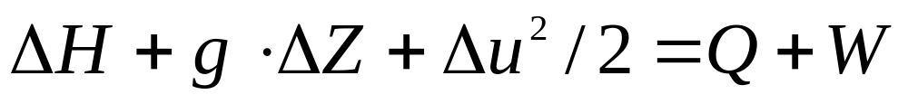
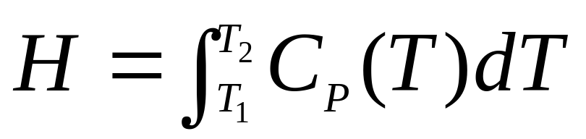

2. 热量衡算的基本关系式
对于连续流动系统：
等压时也可以通过热容计算：
理论基础是能量守恒

Slide 34
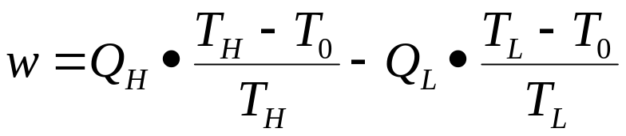
最小分离功
W_{min}=-RT∑X_{j,f}ln(γ_{j,f}·X_{j,f})
净功耗

Slide 35
3、能量衡算的基准
数量上的基准
以物料的量或者时间为基准
物料焓的基准态
不同的物料可使用不同的基准态，但是同一物料必须使用相同的基准态。

Slide 36
4.3.2 能量衡算中使用的基本数据
热容
焓
相变热
反应热
溶解热

Slide 37
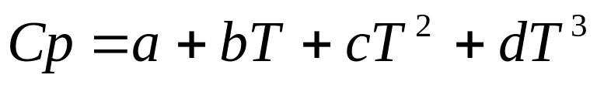
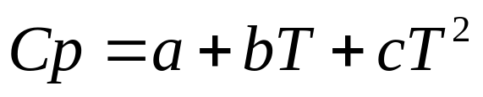
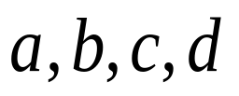
1. 热容的计算
(1) 经验公式（多项式）
或
式中： 为经验常数

Slide 38
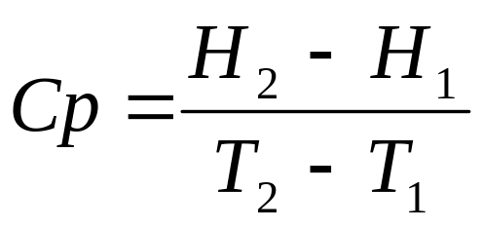
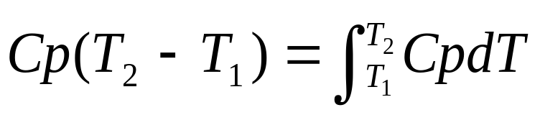
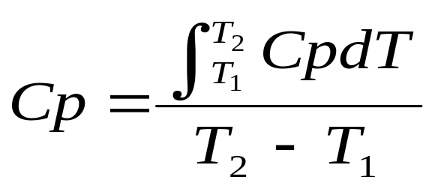
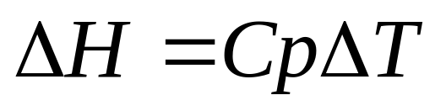
（2）平均热容
如果已知 Cp 则焓变可由下式算得

Slide 39
热容的估算：
（1）柯普（Koop）规则
1mol化合物的总热容 近似地等于化合物以原子形式存在的元素热容的总和。

Slide 40
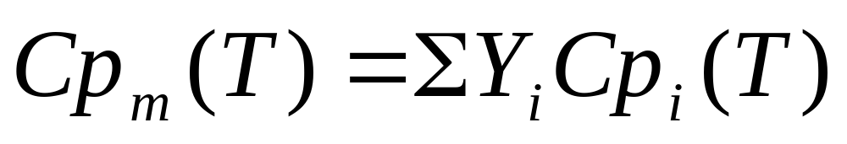
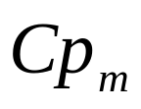
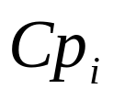

（2）混合物热容的估算
对于已知组成的混合物，可用下式估算它的热容：
式中： —混合物的热容； —纯组分i的热容；
—组分i的质量分数或物质的百分数量。

Slide 41
2、焓
焓的数据的获取：
理想气体焓表
某些理想气体焓的多项式
热力学图表
饱和蒸汽物性参数表

Slide 42
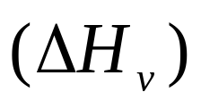
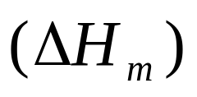
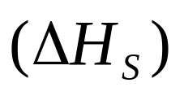
3、相变热
(1) 汽化潜热 恒温恒压
(2) 融化潜热 恒温恒压
(3) 升华潜热 恒温恒压

Slide 43
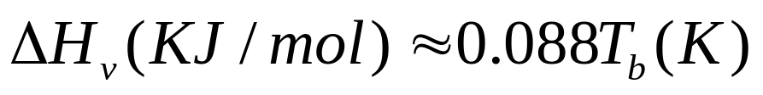
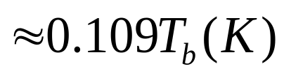
相变潜热的估算方法：
1) 特鲁顿（Trouton）规则
（非极性溶液）
（水、低分子醇类）
式中 Tb 为液体的正常沸点

Slide 44

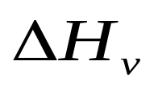

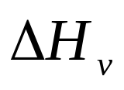
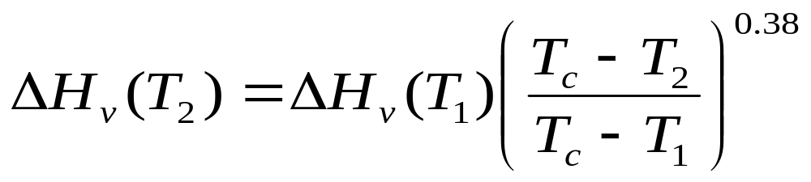

2) 袄森（Watson）关系式
已知 的 值来估算其他任何温度
的 值
为物质的临界温度。

Slide 45
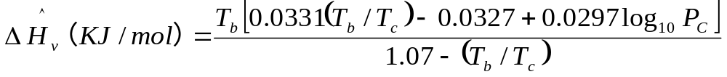
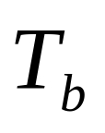
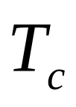
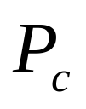
3) 陈氏（Chen）方程式
为正常沸点℃ 为临界温度（K）
为临界压力（atm）

Slide 46
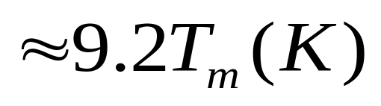
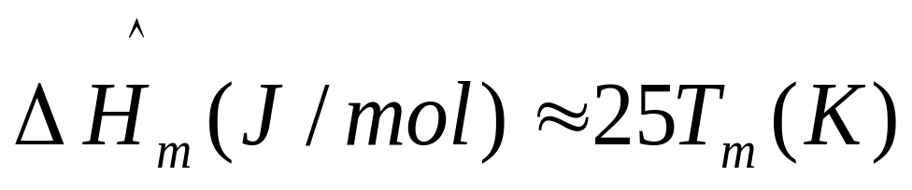
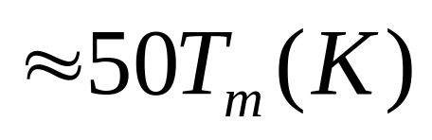
4) 计算近似标准融化热的陈氏方程式
（金属类元素）
（无机化合物）
（有机化合物）

Slide 47
4、反应热
根据参与反应的各物质的标准生成焓计算：

Slide 48

5、溶解热
积分溶解热
每mol溶质溶解于一定量溶剂形成组成为x的溶液时的总热效应（即累计的热量）
加水累计量/mol | 0 | 1 | 2 | 3 | 4 | 5 | 6 | 7 | 8 | 9 | 10
形成的溶液组成 molH2O/molH2SO4 | 0 | 1 | 2 | 3 | 4 | 5 | 6 | 7 | 8 | 9 | 10
放热累计量 | 0 | 29.25 | 41.84 | 48.95 | 53.56 | 56.90 | 59.41 | 62.76 | 64.43 | 68.20 | 71.55 | 76.15

Slide 49
微分溶解热
微分溶解热指每kmol（或kg）溶质溶解于含量为x的无限多溶液中（即溶解后溶液的含量仍可视为x）时所释放出的热量，以KJ/Kmol表示

Slide 50

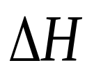
4.3.3 能量衡算的基本过程
(1) 按题意绘出简略流程图，并在图上标
明已知条件。
(2) 选择组分焓计算基准的状态及温度。
(3) 列出能量衡算方程式。
(4) 查表或计算求得 ，再求得 。
(5) 将有关数据代入能量衡算方程式计算
(6) 作输入、输出表。

Slide 51
热量衡算实例
一个节热器（废热回收器）的热量衡算
在烟道中引入一个节热蛇管以回收烟道气的废热，烟道气温度为T₁为250℃，流率为1800kg/h，蛇管内通入T_{L}＝15 ℃的水，希望换热后产生T_{S}＝120 ℃的饱和蒸汽。流程如右图，给定数据如下：
焓计算的基准温度取0 ℃ ，
15 ℃液态水焓H₁=65kJ/kg，
120℃液态水焓H_{L}=500kJ/kg，
120℃汽态水焓H_{V}=2700kJ/kg，
25～250 ℃范围内，烟道气体平均比热为0.9kJ/(kg*K)
试求节热器的最大蒸汽发生量以及相应的烟道尾气温度T_{a}，如果维持最小温差为20 ℃ ，可发生多少蒸汽？
烟道气
15 ℃
锅炉进水
120 ℃
蒸汽
250 ℃
1800kg/ｈ
烟道气

Slide 52
热量衡算实例
T/℃
T₁=250℃
T_{a}
T_{S}=120℃
15℃
预热
汽化
Q/(kJ/h)
解：最大蒸汽发生量出现在冷、热介质温度分布曲线的交点处（最小温差为零），即：
FCp（T₁－T_{S}）＝M（H_{V}－H_{L}）
1800×0.9×（250－120）＝M×（2700－500）
M＝95.73kg/h
FCp（T_{S}－T_{a}）＝M（H_{L}－H₁）
1800×0.9×（120－ T_{a}）＝95.73×（500－65）
T_{a}＝94.3℃

Slide 53
热量衡算实例
T/℃
T₁=250℃
140℃
T_{a}
T_{S}=120℃
15℃
预热
汽化
Q/(kJ/h)
解：最大蒸汽发生量出现在冷、热介质温度分布曲线的交点处（最小温差为零），即：
FCp（T₁－T_{S}－20）＝M（H_{V}－H_{L}）
1800×0.9×（250－120－20）＝M×（2700－500）
M＝81kg/h
FCp（T_{S}＋20－T_{a}）＝M（H_{L}－H₁）
1800×0.9×（140－ T_{a}）＝81×（500－65）
T_{a}＝118.25℃

Slide 54
4.3.4 载热剂的选择
能达到足够的温度
化学稳定性高
对设备无腐蚀作用
热容量大
潜热大
无火灾和爆炸危险
无毒
价格低廉

Slide 55
常用载热剂(表3-3)
序号 | 名称 | 使用温度范围，℃
1 | 热水 | 40～100
2 | 饱和蒸汽 | 100～180
3 | 过热蒸汽 | 180～300
4 | 导热油 | 180～250
5 | 道生液 | 180～250
6 | 道生蒸汽 | 250～350
7 | 烟道气 | 500～1000
8 | 电加热 | 500
9 | 熔盐 | 400～540
10 | 冷却水 | 20～30
11 | 冰 | 0～30
12 | 冷冻盐水 | -15～30

Slide 56
4.4 化工流程模拟软件的应用
计算机用于化工设计的主要环节：
物性数据检索(物理性质、热力学性质数据)；
化工过程模拟设计(CAPD)；
计算机辅助绘图设计(CAD)；
计算机辅助工程(CAE)等
目前用的较多的化工流程模拟计算软件有PRO/II、 HYSYS、ChemCAD 、ASPEN PLUS等。
PRO/II 流程模拟软件
PRO/II 由美国模拟科学（SIMSCI）公司研发提供的。是目前石油化工行业最全面的流程模拟软件，已被广泛地应用于化学过程的严格的质量和能量平衡。

Slide 57
PRO/II流程模拟软件功能特点
适用行业：油/气加工、炼油、化工、化学工程、建筑、聚合物、精细化工/制药
模拟应用：新工艺设计、评估改变的装置配置、改进现有装置、消除装置工艺瓶颈、优化和改进装置产量和效益。
组份数据库：2000多纯组分库、1900多组分/种类电解质库等。
混合物数据：用于3000多VLE二元作用参数、2200在线共沸混合物用于参数估算、专用数据包等。
热力学计算方法：60多个热力学模型。
热力学数据：特殊包：胺，乙二醇，酒精；超过5000个二元交互参数；专用的水溶性数据；超过550个Henry系数；二元交互参数预测；热力学数据回归。

Slide 58
ASPEN PLUS流程模拟软件
Aspen Plus是一个生产装置设计、稳态模拟和优化的大型通用流程模拟系统。
1976～1981年由MIT主持、能源部资助、55个高校和公司参与开发。该项目称为“过程工程的先进系统”（ Advanced System for Process ENgineering ，简称ASPEN），并于1981年底完成。
1982年为了将其商品化，成立了AspenTech公司，并称之为Aspen Plus。该软件经过20多年来不断地改进、扩充和提高，已先后推出了十多个版本，成为举世公认的标准大型流程模拟软件，应用案例数以百万计。
  1773种有机物、2450种无机物、3314种固体物、900种水溶电解质的基本物性参数。
  丰富的状态方程和活度系数方法。

Slide 59
一般认为，PRO/II在炼油工业应用更为准确些，因其数据库中有不少经验数据；而ASPEN在化工领域表现更好。
Aspen plus 计算较准确，数据库比较完善。不过由于它考虑的方面非常全面，所以学起来比较费劲。
HYSYS、ChemCAD主要用于天然气的加工处理及炼油工业。

Slide 60
化工模拟软件存在问题
现有产品主要集中在比较成熟的精馏过程的建模和优化，还没有成熟的化工软化可用于石油化工过程部分主要反应装置的模拟（如催化裂化、加氢裂化的反应部分）；
国际上大的从事流程模拟的公司在反应器模型上实行技术封锁，我国的石化企业长期几乎完全依赖外国相关产品，现有产品价格昂贵。

Slide 61
本章思考题
（1） 化工工艺计算有哪些内容？其作用是什么？
（2） 叙述物料衡算的依据、作用及其衡算步骤？
（3） 能量衡算的依据是什么？能解决生产过程中哪些问题？

